Slide 1
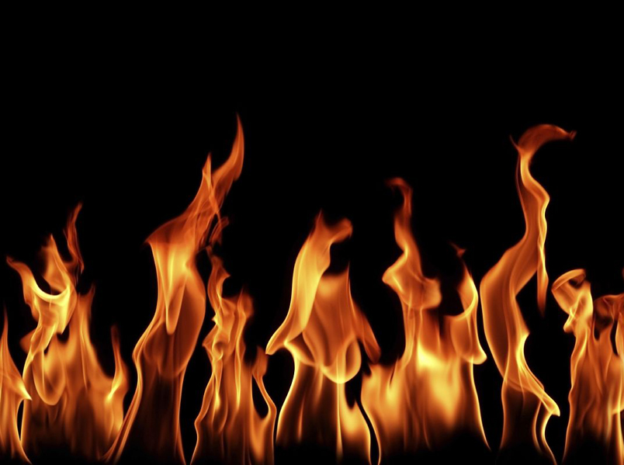
« Страшно смотреть, когда горит дворец, но когда горит лачуга, сердце сжимается еще больней. Охваченная огнем хижина бедняка — что может быть ужасней! » Виктор Гюго.

Slide 2
Тема: Пожары в жилых и общественных зданиях, их причины и последствия

Slide 3
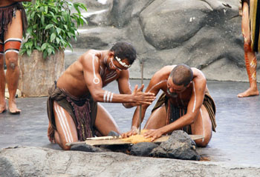
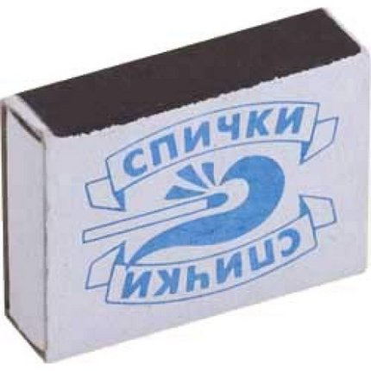
История развития огня
Синантропы (Природный огонь) 46-230 тыс. лет
(Трение) 10 тыс. лет до н.э
Железный век начало 1 тыс. лет до н.э.
1830-1855 г. (изготовление спичек)

Slide 4
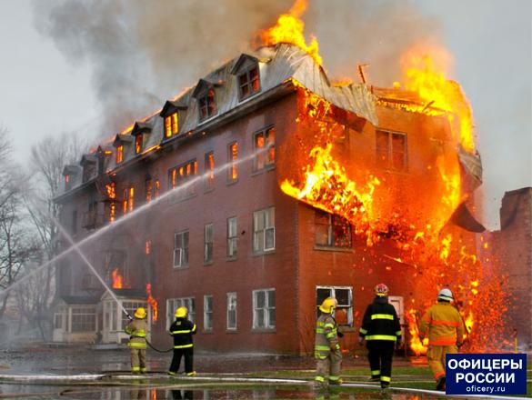
Пожар- это неконтролируемое горение, причиняющее материальный ущерб, вред жизни и здоровью граждан, интересам общества и государства.

Slide 5
Сущность горения открыта в 1756 году ломоносовым михаилом васильевичем
Горение это – химическая реакция соединения горючего вещества с кислородом воздуха

Slide 6
ПРОЦЕСС ГОРЕНИЯ
ГОРЮЧЕЕ ВЕЩЕСТВО
ОКИСЛИТЕЛЬ
ИСТОЧНИК ВОСПЛАМЕ -НЕНИЯ

Slide 7
Вещества и материалы
Негорючие
Трудногорючие
Горючие
Трудновоспла –
меняющиеся
Легковоспла –
меняющиеся

Slide 8
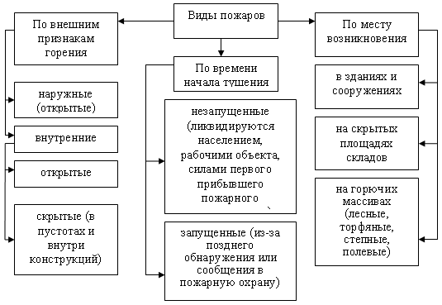
Различают линейное и объемное распространение пожара

Slide 9
Как правило, пожар в здании имеет три стадии развития:
• начальная стадия (15—30 мин) с небольшими температурой горения и скоростью распространения огня; • стадия разгорания (30—60 мин), для которой характерно резкое увеличение температуры горения (до 1000 °С) и скорости распространения огня; • завершающая стадия — ослабление силы пожара по мере выгорания огнеопасных материалов.

Slide 10
Причины пожара

Slide 11
ПРИЧИНАМИ ВОЗНИКНОВЕНИЯ ПОЖАРОВ В ЖИЛЫХ И ОБЩЕСТВЕННЫХ ЗДАНИЯХ чаще всего бывают:
♦ неисправность электросети и электроприборов; утечка газа; ♦ возгорание электроприборов (утюга, плитки, радиоприемника, телевизора и др.), оставленных под напряжением без присмотра; ♦ неосторожное обращение и шалости детей с огнем (брошенные горящая спичка, упавшая зажженная свеча или игры с петардами и фейерверками); ♦ использование неисправных или самодельных отопительных приборов; ♦ оставленные открытыми двери топок (печей, каминов); ♦ выброс горящей золы вблизи строений; ♦ беспечность и небрежность в обращении с огнем и другие.

Slide 12
ПРИЧИНАМИ ПОЖАРОВ НА ПРОМЫШЛЕННЫХ ПРЕДПРИЯТИЯХ чаще всего бывают:
♦ нарушения, допущенные при проектировании и строительстве зданий и сооружений; ♦ несоблюдение элементарных мер пожарной безопасности производственным персоналом и неосторожное обращение с огнем; ♦ нарушение правил пожарной безопасности технологического характера в процессе работы промышленного предприятия (например, при проведении сварочных работ); ♦ нарушение правил безопасности при эксплуатации электрооборудования и электроустановок; ♦ эксплуатация неисправного оборудования.

Slide 13
Первичные поражающие факторы пожара
—открытый огонь и искры; —повышенная температура окружающей среды; —токсичные продукты горения; —потеря видимости вследствие задымления; —пониженное содержание кислорода; —падающие части строительных конструкций, агрегатов и установок.

Slide 14
Вторичные поражающие факторы пожара
- взрывы нефте- и газопроводов, резервуаров с горючими веществами и аварийно химически опасными веществами,
- обрушение элементов строительных конструкций,
- замыкание электрических сетей.

Slide 15
Синквейн
1- Пожар
2- Два прилагательных
3- Три глагола
4- Предложение
5 - Синоним

Slide 16
Домашнее задание:
Привести 5 примеров последствий пожара в жилом здании.
Составить синквейн
Задание выполняется письменно
в тетради.

